Slide 1
ПРАВИЛА
поведения детей в опасных ситуациях
Кадровый центр Сегежского Муниципального округа
2025 год

Slide 2
Семейные правила безопасности:
Если ваш ребёнок добирается до дома без сопровождения взрослых, продумайте вместе с ним постоянный, наиболее безопасный маршрут. Договоритесь с ребенком о том, что он постоянно будет ходить именно этой дорогой.
Придумайте вместе с детьми кодовое слово, дающее понять, что ваш ребенок говорит под принуждением посторонних лиц.
Оговорите границы окрестностей, в которых ребенок может гулять, предупредив его о возможности несчастных случаев.

Slide 3
Необходимо внушить ребенку, что никогда и ни при каких обстоятельствах родители, бабушки и дедушки не пришлют за ним в школу, домой или во двор незнакомого человека. Если такой человек подойдет, кем бы он ни назвался, надо немедленно бежать в людное место, звонить родителям или обратиться к полицейскому.
Если ребенок хочет куда-либо пойти, то об этом обязательно должен предупредить родителей, сообщив им куда, с кем он идет и когда вернется, сообщив свой маршрут движения. Необходимо, чтобы маршрут движения ребенка не пролегал по лесу, парку, безлюдным и неосвещенным местам

Slide 4
В случае, если ребёнок задержался, то он должен позвонить и попросить родителей встретить его.
Сформируйте у ребенка привычку рассказывать о том, как он провёл время, когда оставался без вашего присмотра. Ребёнок должен сообщать родителям о частых звонках по, якобы, неправильным номерам или безответных звонках.
Ребенок обязательно должен знать свое имя и фамилию, имена родителей, домашний адрес и телефон.
Дети должны знать, в каких случаях и как можно позвонить в полицию, противопожарную службу и скорую помощь.
Родители, помните, что покупая детям не по возрасту дорогие подарки (дорогие мобильные телефоны, планшетные компьютеры, игровые консоли и т.д.), которыми ребёнок может пользоваться на улице, вы провоцируете злоумышленников на совершение в отношении Вашего ребёнка противоправных действий.

Slide 5
Правила безопасности на улице:
С раннего детства ребёнок должен знать, что люди бывают разные, и общаться надо только с теми, кого знаешь. Очень важно объяснить ребёнку, что незнакомец – это любой человек, которого не знает сам ребенок.
Незнакомец может назвать ребёнка по имени, сказать, что пришёл по просьбе его мамы, может позвать посмотреть мультфильмы или предложить конфету. Но если человек ребёнку незнаком, то он должен на все предложения отвечать отказом и в случае опасности кричать: «Я его не знаю!».

Slide 6
Каждый ребёнок должен знать:
- свое полное имя, фамилию, адрес и номер телефона. Если он потерялся в незнакомом месте (магазине и т.д.), то следует обратиться к сотрудникам полиции, военнослужащим, другим людям в форменной одежде, женщинам пожилого возраста за помощью;
- избегать изолированных улиц и игровых площадок;
- в случае если маршрут движения ребёнка проходит по автодороге, то он должен идти по краю дороги навстречу транспорту;
- во время игры на улице ребенку запрещено залезать в подвалы, подсобные помещения, заброшенные дома;
- никогда не сообщать посторонним лицам о доходах членов семьи, времени ухода на работу и прихода с работы, планируемых отпусках и продолжительных выездах, другую личную конфиденциальную информацию;

Slide 7
- если ребенку показалось, что его кто-то преследует, необходимо незамедлительно проследовать в людное место, обратиться к взрослому, сообщив обо всех попытках расспроса и приставания. При этом стараться запомнить детали одежды, внешний вид и машину незнакомца, который пытался вступить с ребёнком в контакт;
- если ребенка остановили и попросили показать дорогу, то ни в коем случае нельзя садиться в незнакомый автомобиль и подходить к нему близко;
- если навстречу ребёнку идет шумная компания, поведение которой является антиобщественным, необходимо перейти на другую сторону дороги, попытаться обойти эту компанию, не вступать в конфликт;
- в общественном транспорте лучше садиться ближе к водителю и в случае опасности обратиться к нему за помощью;

Slide 8
- в случае если к ребёнку пристал незнакомый человек (люди), ему угрожает опасность, необходимо, чтобы ребёнок не впадал в панику, по сопротивлялся (брыкался, кусался, царапался, убегал, кричал), громко закричал, привлекая внимание прохожих;
- при возникновении опасной ситуации ребёнку необходимо бежать в ближайшее безопасное, людное место: школу, больницу, магазин, полицию и т.д.

Slide 9
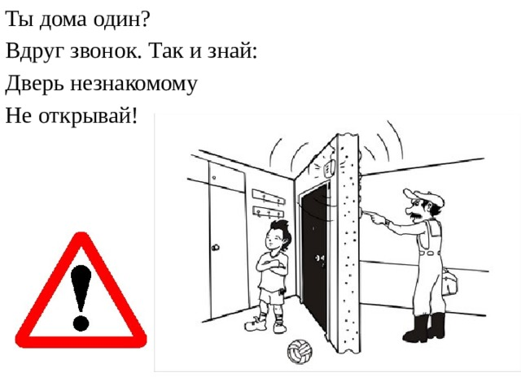
Правила безопасности, если ребёнок дома один:
- если кто-то позвонил в дверь, то перед тем как открыть входную дверь, ребёнку необходимо посмотреть в дверной глазок и спросить «Кто там?»;
- если глазок закрыт с другой стороны или на лестничной площадке никого не видно, ни в коем случае не открывать дверь;
- если ответ «Я», то дверь открывать нельзя, необходимо попросить человека назваться;
- если незнакомец представляется знакомым родителей и просит пройти в квартиру, дверь открывать нельзя, необходимо сказать незнакомцу, чтобы он пришел позже, когда будут родители, и незамедлительно об этом сообщить родителям;

Slide 10
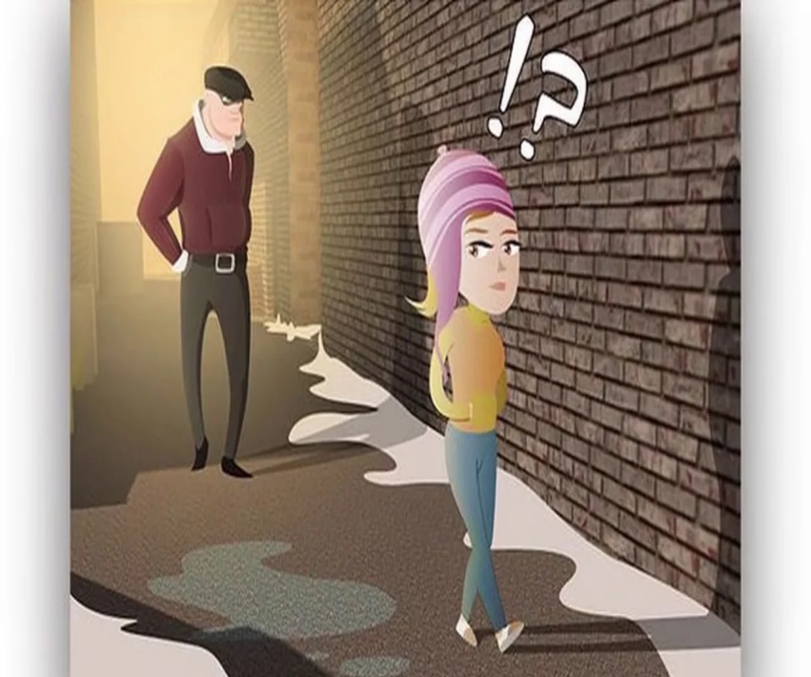
- если ребенку показалось, что его кто-то преследует, необходимо незамедлительно проследовать в людное место, обратиться к взрослому, сообщив обо всех попытках расспроса и приставания. При этом стараться запомнить детали одежды, внешний вид и машину незнакомца, который пытался вступить с ребёнком в контакт;
- если ребенка остановили и попросили показать дорогу, то ни в коем случае нельзя садиться в незнакомый автомобиль и подходить к нему близко;
- если навстречу ребёнку идет шумная компания, поведение которой является антиобщественным, необходимо перейти на другую сторону дороги, попытаться обойти эту компанию, не вступать в конфликт;

Slide 11
- в общественном транспорте лучше садиться ближе к водителю и в случае опасности обратиться к нему за помощью;
- в случае если к ребёнку пристал незнакомый человек (люди), ему угрожает опасность, необходимо, чтобы ребёнок не впадал в панику, по сопротивлялся (брыкался, кусался, царапался, убегал, кричал), громко закричал, привлекая внимание прохожих;
- при возникновении опасной ситуации ребёнку необходимо бежать в ближайшее безопасное, людное место: школу, больницу, магазин, полицию и т.д.

Slide 12
Правила безопасности, если ребёнок дома один:
- если кто-то позвонил в дверь, то перед тем как открыть входную дверь, ребёнку необходимо посмотреть в дверной глазок и спросить «Кто там?»;
- если глазок закрыт с другой стороны или на лестничной площадке никого не видно, ни в коем случае не открывать дверь;
- если ответ «Я», то дверь открывать нельзя, необходимо попросить человека назваться;
- если незнакомец представляется знакомым родителей и просит пройти в квартиру, дверь открывать нельзя, необходимо сказать незнакомцу, чтобы он пришел позже, когда будут родители, и незамедлительно об этом сообщить родителям;

Slide 13
- если незнакомец представляется служащим почты или другого учреждения сферы коммунальных услуг, ребенку необходимо выяснить его фамилию, имя, отчество, рабочий телефон, после чего позвонить родителям и в дальнейшем выполнять их указания;
- если пришедший представился сотрудником правоохранительных органов, дверь открывать нельзя. Необходимо попросить его прийти позже, когда дома будут родители;
- если незнакомец просит открыть дверь для того, чтобы вызвать врачей скорой медицинской помощи, дверь открывать нельзя. Необходимо выяснить, что случилось, кому нужна медицинская помощь, и самому вызвать врачей, либо сообщить об этом родителям;
- вынося мусорное ведро, необходимо посмотреть в дверной глазок, убедившись, что на лестничной площадке никого нет.

Slide 14
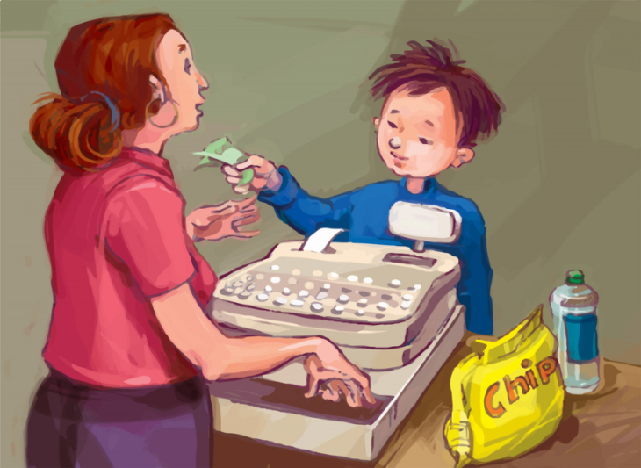
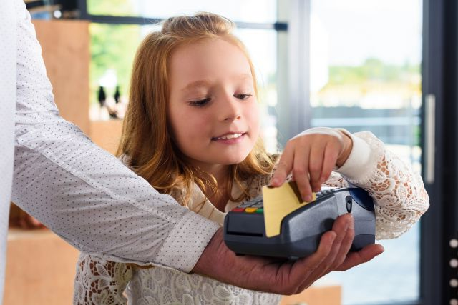
Правила безопасности при совершении покупок:
- ребёнок никогда не должен говорить незнакомым и друзьям, какое у него количество денежных средств;
- расплачиваясь в магазине за покупки, ребёнок не должен показывать все денежные средства, имеющиеся у него.

Slide 15
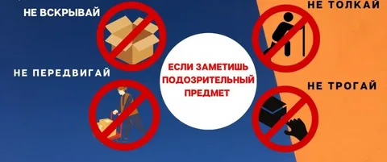
Если ребёнок обнаружил подозрительный (взрывоопасный) предмет:
Признаками (взрывоопасных) предметов могут быть:
- бесхозная сумка, портфель, коробка, сверток, какой-либо предмет, обнаруженный в школе, в подъезде, у двери в квартиру, под лестницей, в общественном транспорте и т.п.;
- натянутая проволока или шнур;
- провода или изолирующая лента, свисающая из-под машины.
Во всех перечисленных случаях необходимо:
- не трогать, не вскрывать, не перекладывать находку;
- отойти на безопасное расстояние;
- сообщить о находке учителю, родителям, знакомым взрослым людям, сотруднику полиции, водителю общественного транспорта.

Slide 16
Меры безопасности при нападении собак:
- ребёнок должен знать, что собаки воспринимают улыбку как оскал зубов, а пристальный взгляд как вызов на поединок;
- ребенку необходимо делать так, как поступает собака, признав свое поражение:
а) отвести взгляд в сторону;
б) вести себя спокойно и миролюбиво;
в) не делать резких движений;
г) не поднимать руки над головой;
д) не поворачиваться к собаке спиной;
е) не убегать от нее.
Перед тем как укусить, собака подает упреждающие сигналы: прижимает уши, приседает на задние лапы, рычит, скалит зубы.

Slide 17
Если нападение собаки неизбежно, то необходимо выполнить следующие действия:
- прижать подбородок к груди, защитив шею;
- подставить под пасть собаки сумку, зонт, куртку, обувь, игрушку и т.п.;
- твердым и решительным голосом попробовать подать команды: «Стоять!», «Фу!», «Нельзя!», «Место!», «Сидеть!», «Лежать!» и т.п.;
- ребёнок должен помнить, что нельзя подходить к бездомным собакам, какими бы безобидными они не казались;
- если собака, все таки, укусила ребёнка, необходимо немедленно обратиться к врачу.

Slide 19
С детства ребёнка необходимо приучать говорить «НЕТ» в следующих ситуациях:
- когда ребёнку предлагают совершить недостойный поступок;
- если ребёнку предлагают поехать куда-нибудь, предупреждая, чтобы он об этом никому не говорил;
- когда незнакомый человек предлагает ребёнку что-либо сладкое (конфеты, пирожные, пирожки и т.п.);
- когда ребёнку предлагают «хорошо» отдохнуть вдали от взрослых, родителей;
- если незнакомые люди предлагают довезти ребёнка на машине или показать им дорогу, сидя в машине;
- когда малознакомые или незнакомые люди приглашают ребенка к себе в гости, на дискотеку и т.д.;
- когда предлагают погадать с целью узнать будущее;
- когда ребёнку предлагают на улице купить какой-либо товар по дешевой цене, сыграть в азартную игру, обещая большой выигрыш.

Slide 20
Правила нахождения вблизи водоёмов и на пляже:
1. Не разрешайте детям заплывать за водные ограничители (красные буйки) и приближаться близко к водному транспорту, находящемуся на ходу. Требуйте от детей входить в воду медленно, тщательно ощупывая дно. Особенно это важно в местах, где дно не исследовано.
2. Никогда не оставляйте детей на водных объектах без присмотра взрослых.
3. Разрешайте детям совершать прыжки в воду только в специально отведенном для этого месте.

Slide 21
ЭТО ВАЖНО ПОМНИТЬ РОДИТЕЛЯМ!
Не оставляйте маленьких детей одних дома, в машине, на улице, в многолюдных или, наоборот, безлюдных местах.
Сопровождайте детей в школу и домой. Если это невозможно, договоритесь с другими родителями об очередности встреч и всегда узнавайте, кому сегодня вы доверили забрать своего ребенка.
Попросите администрацию школы отпускать детей только с известными им членами семьи или специально уполномоченными на то лицами.
Предупредите детей, чтобы они не покидали школу с незнакомыми людьми.
Познакомьтесь и обменяйтесь телефонами с родителями детей, с которыми ваши дети ходят в школу (детский сад), для своевременного установления местонахождения ребенка, если он вовремя не пришел из школы (детского сада).

